Slide 1
Презентация по базе данных «СтройКомплекс»
Сергеев Александр ИСС-31

Slide 2
Введение
Цель проекта:
Разработка базы данных для автоматизации деятельности строительной компании
Создание структуры которая соответствует ТЗ
Основные задачи:
Анализ ТЗ
Проектирование ER-диаграммы
Создание базы данных в MySQL
Соединение базы данных в Laragon с кодом C# для вывода запросов в отдельную форму

Slide 3
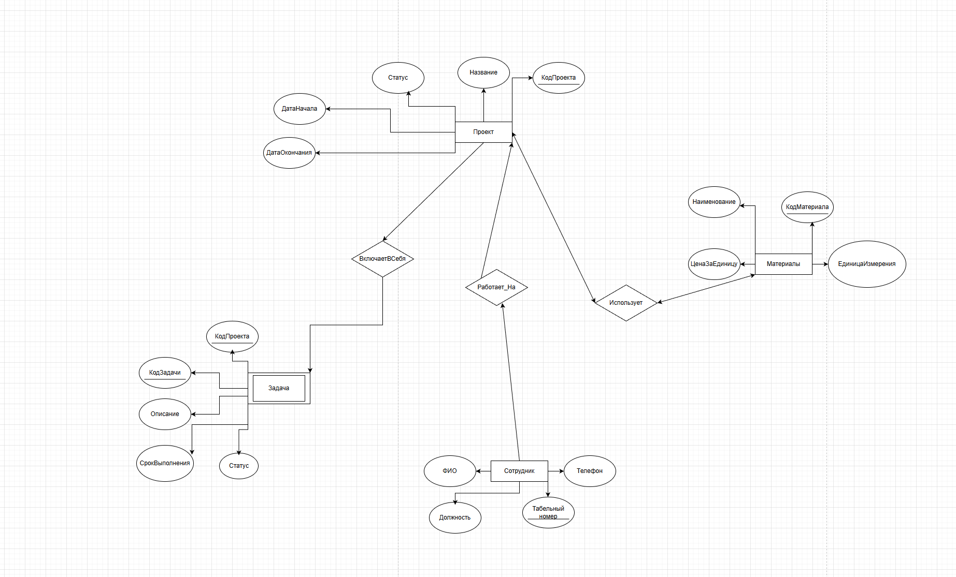
Описание ER-диаграммы
Основные сущности
Проекты
Сотрудники
Материалы
Задачи
Связи
Сотрудник подключён только к одному проекту
Один проект – много задач
Один сотрудник – много задач
Проекты связывают Задачи и сотрудников

Slide 4
Краткое описание ТЗ
Основные требования:
Автоматизация деятельности компании
Упрощенное управление проектами и контроль сроков
Упрощенный учет материалов и оборудования
Целевые пользователи:
Управляющие компании
Директора
Сотрудники фирмы
Режим работы:
8 часов/5 дней в неделю

Slide 5
Описание ПО
Основные модули:
Планирование и контроль сроков
Формирование отчётности
Управление персоналом
Технические характеристики:
Сервер: Использование операционный системы Windows Server
Рабочие станции: Windows 10/11
СУБД: Microsoft SQL Server
Интеграция с 1С:Бухгалтерии
Поддержка форматов: PDF, Excel, DOCX
Минимум 16 ГБ ОЗУ на сервере(Рекомендуется 32+, для 10 и больше пользователей)
Иметь 1 ТБ памяти ССД для системы и более 2 ТБ на жестком диске для основных данных
Резервный источник питания(Источник Бесперебойного Питания на 15-30 минут)

Slide 6
Шаги разработки
Название этапа | Содержание работ | Сроки выполнения
Анализ бизнес-процессов строительной компании | Изучение текущих процессов, разработка ТЗ | 2 недели
Проектирование архитектуры системы | Разработка технического проекта, проектирование БД, интерфейсов | 4 недели
Разработка основных модулей | Создание модулей: управление проектами, материалами, персоналом и финансами | 12 недель
Интеграция с существующими системами | Интеграция с 1С:Бухгалтерия, настройка обмена данными | 3 недели
Тестирование и отладка | Функциональное тестирование, исправление ошибок, нагрузочное тестирование. | 4 недели
Внедрение и обучение персонала | Установка на рабочие места, обучение пользователей, техническая поддержка | 2 недели

Slide 7
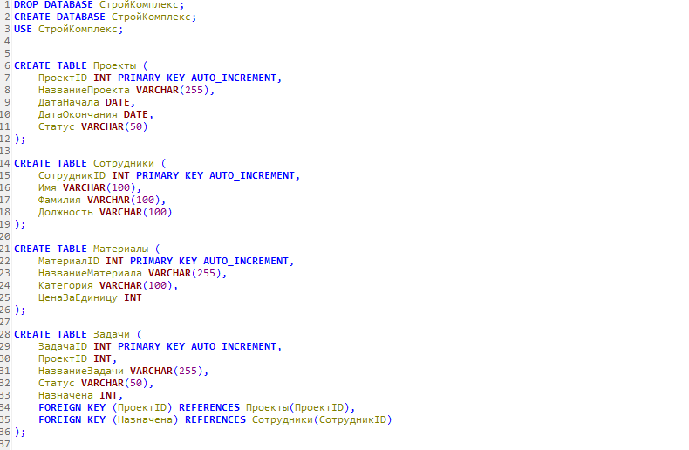
Реализация базы данных

Slide 8
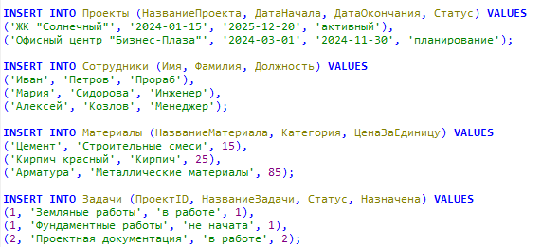
Заполнение таблиц данными

Slide 9
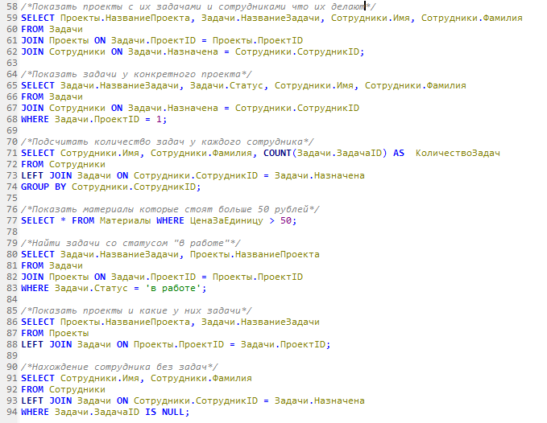
Запросы базе данных

Slide 10
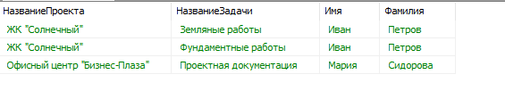



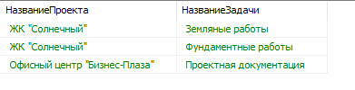

Результаты запросов
1
2
3
4
5
6
7

Slide 11
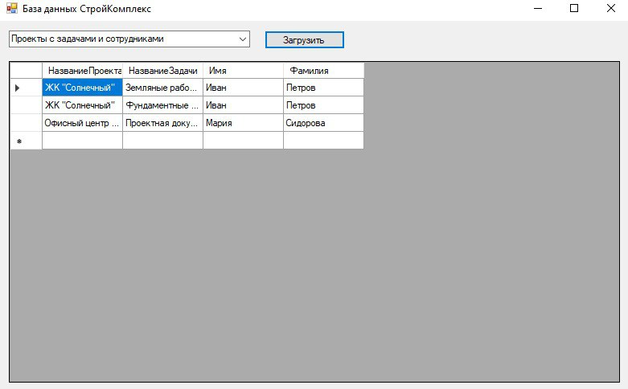
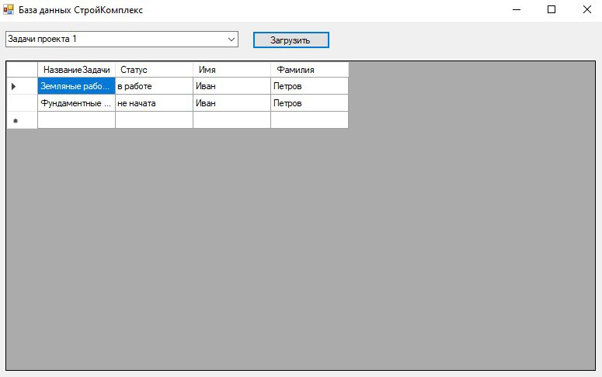
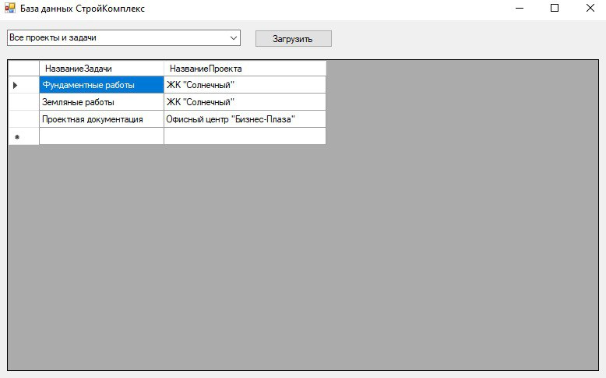
Вывод базы данных в форму

Slide 12
Заключение
Результаты:
Мы создали функциональную базу данных
Реализовали сущности из ТЗ
Настроили связи между таблицами
Проверили работоспособность запросов
Вывели результаты запросов в отдельную форму

Slide 13
Спасибо за внимание!

